Slide 1

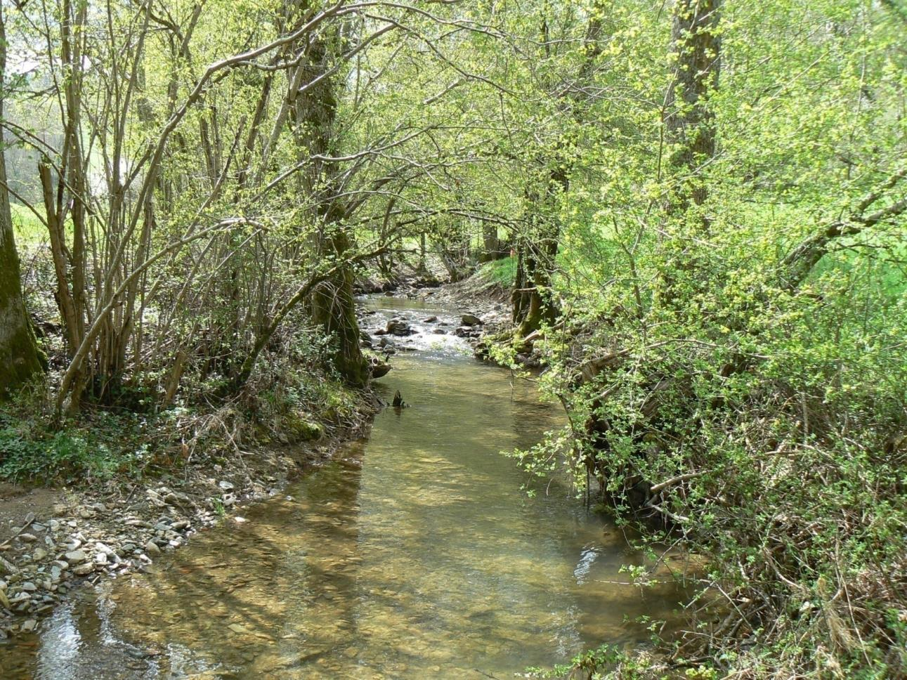
Rôle des berges de cours d’eau

Slide 2
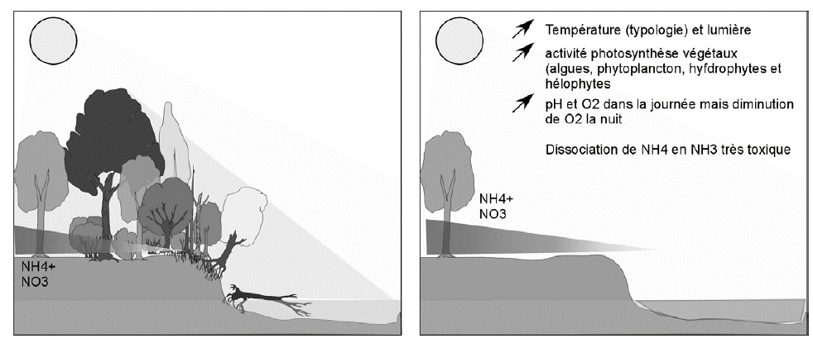
Rôle des berges de cours d’eau
  Rôle d’autoépuration des nutriments: azote, phosphore…
  Rôle de filtre de polluants de synthèse: phytosanitaires…
  Ralentisseur de crues

Slide 3
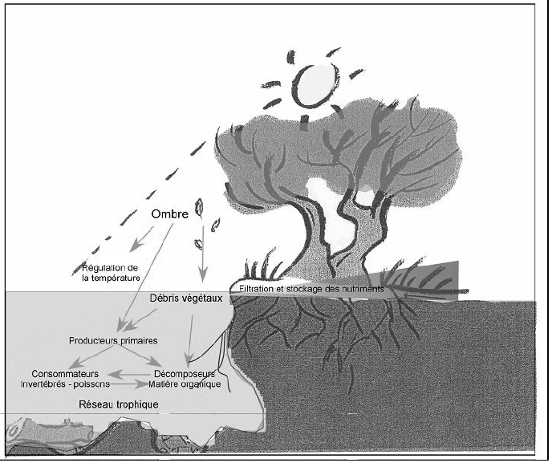
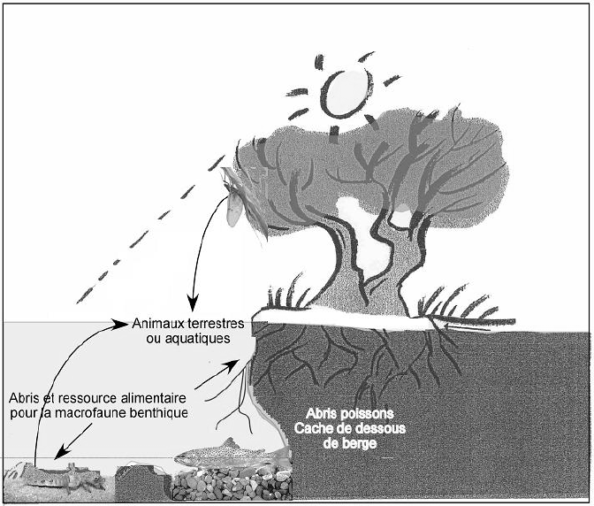
Rôles et intérêt de la ripisylve
Rôle des berges de cours d’eau
  Apport de nourriture à la base de la chaîne alimentaire aquatique (feuilles, insectes…)
  Rôle clé de la morphologie des cours d’eau (= maintien des berges + création d’abris racinaire et bois mort)
  Rôle capital d’ombrage sur le cours d’eau => régulation thermique

Slide 4
Quel mode de gestion adopter?

Slide 5
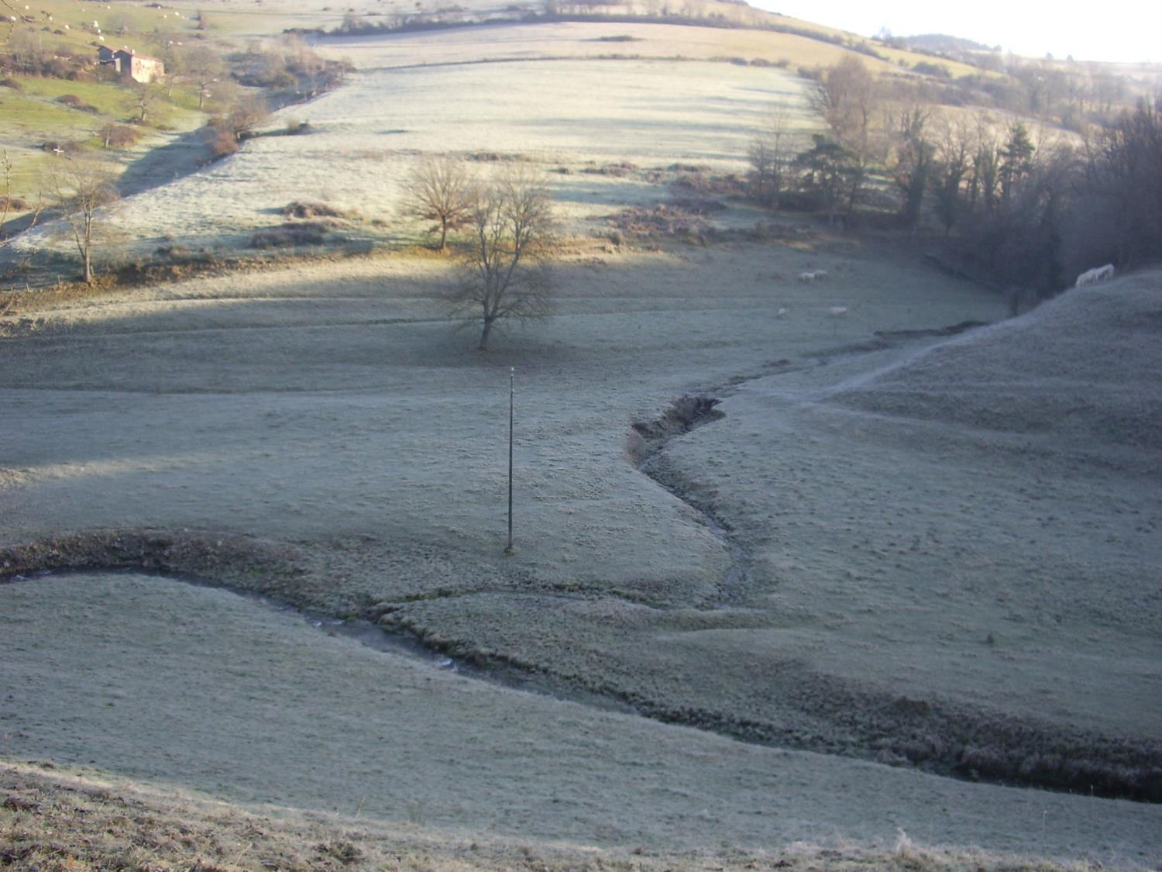
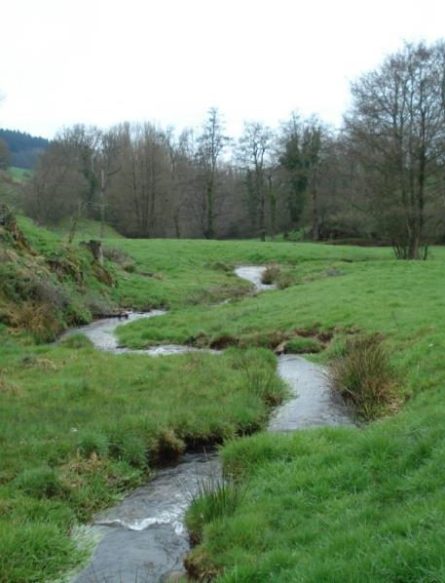


Slide 6
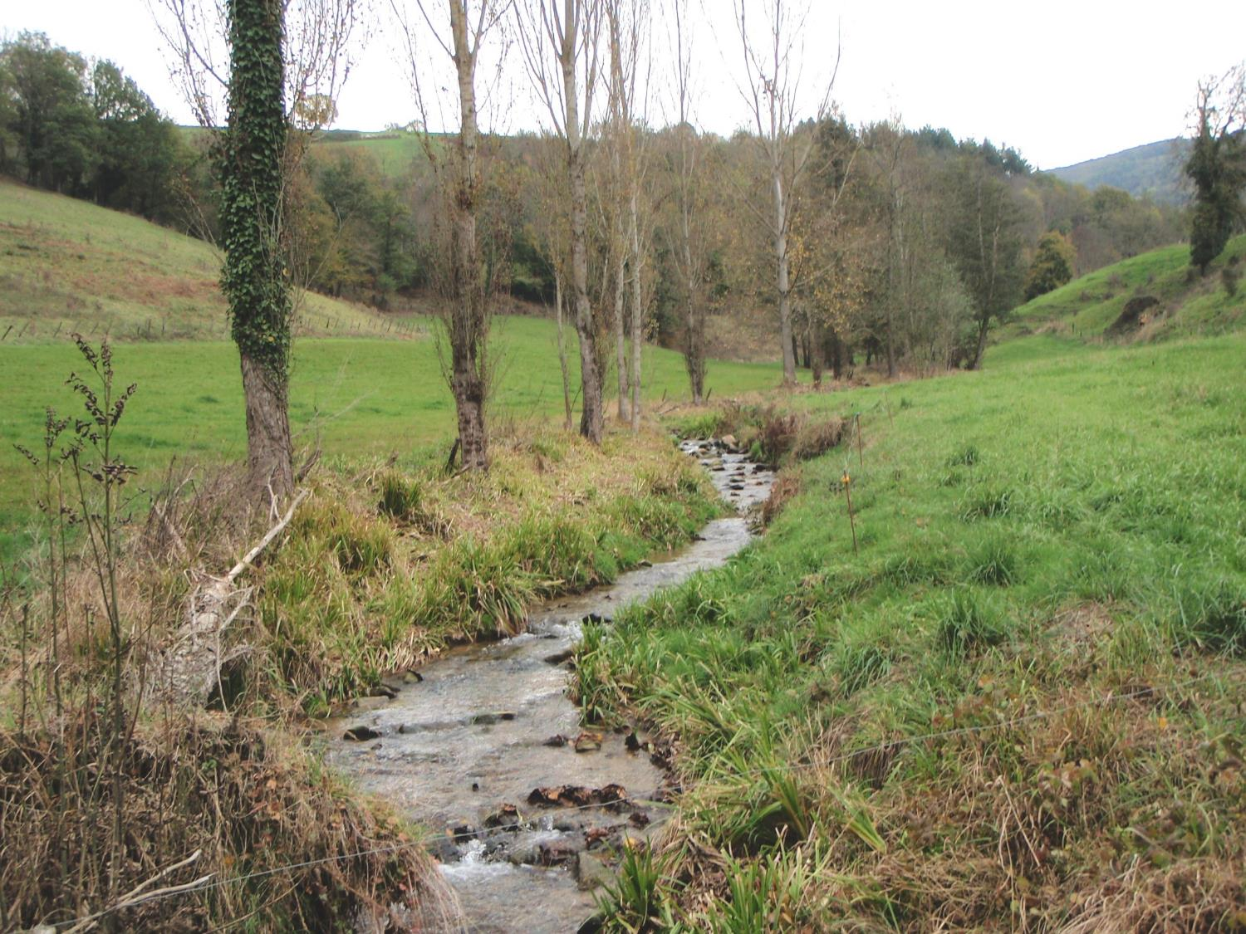
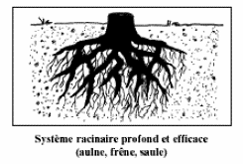
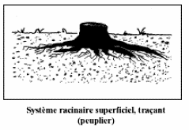

Slide 7
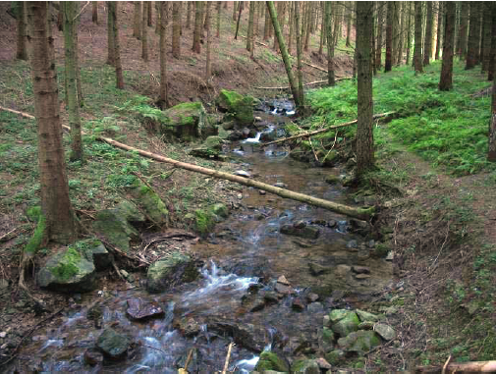
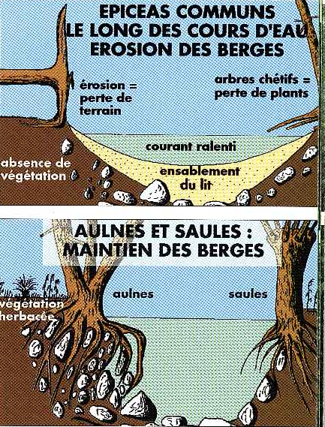

Slide 8
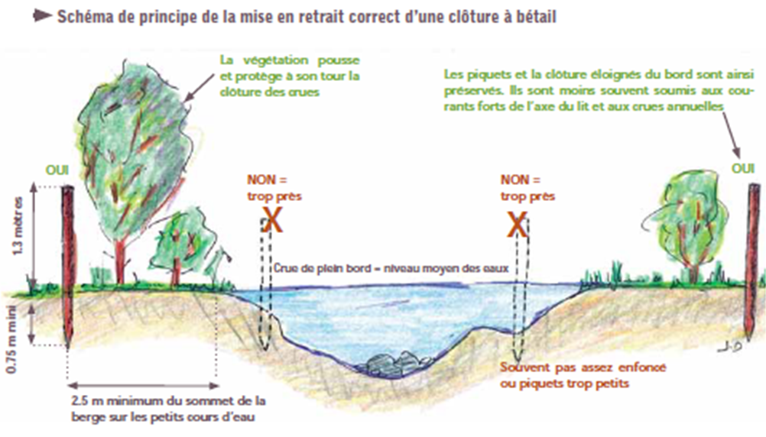
Bilan
Bilan
Maintenir la ripisylve existante sur une bande de 2 à 3 mètres au minimum
Des coupes sont possibles mais doivent maintenir une densité suffisante et assurer la diversité d’âges et d’espèces.
Des plantations peuvent être envisagées avec des essences locales: aulne, frêne…

Slide 9
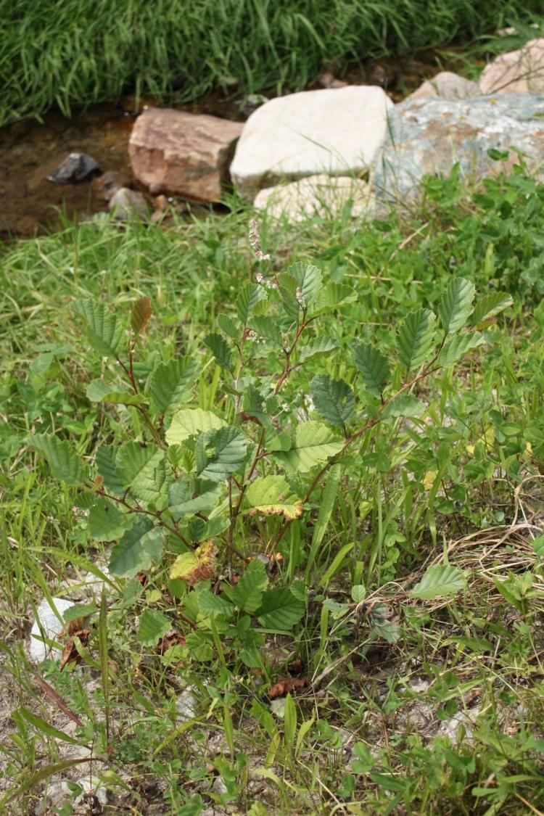

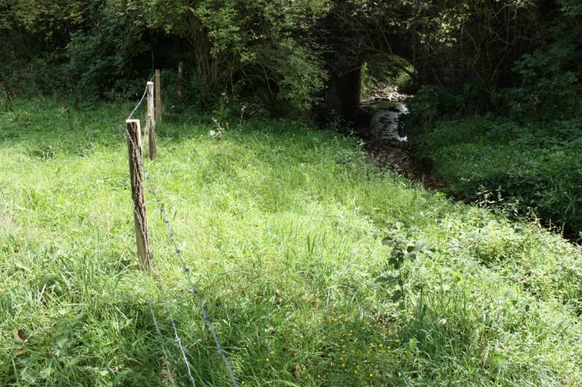
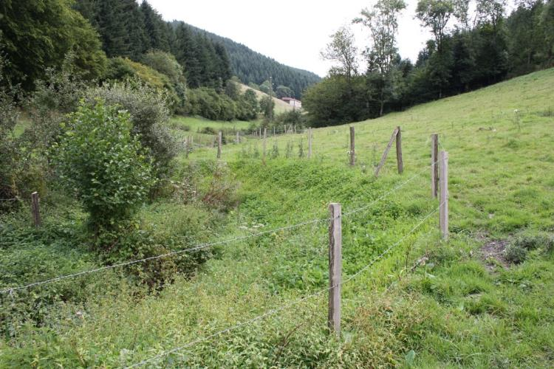

Slide 10


Slide 11
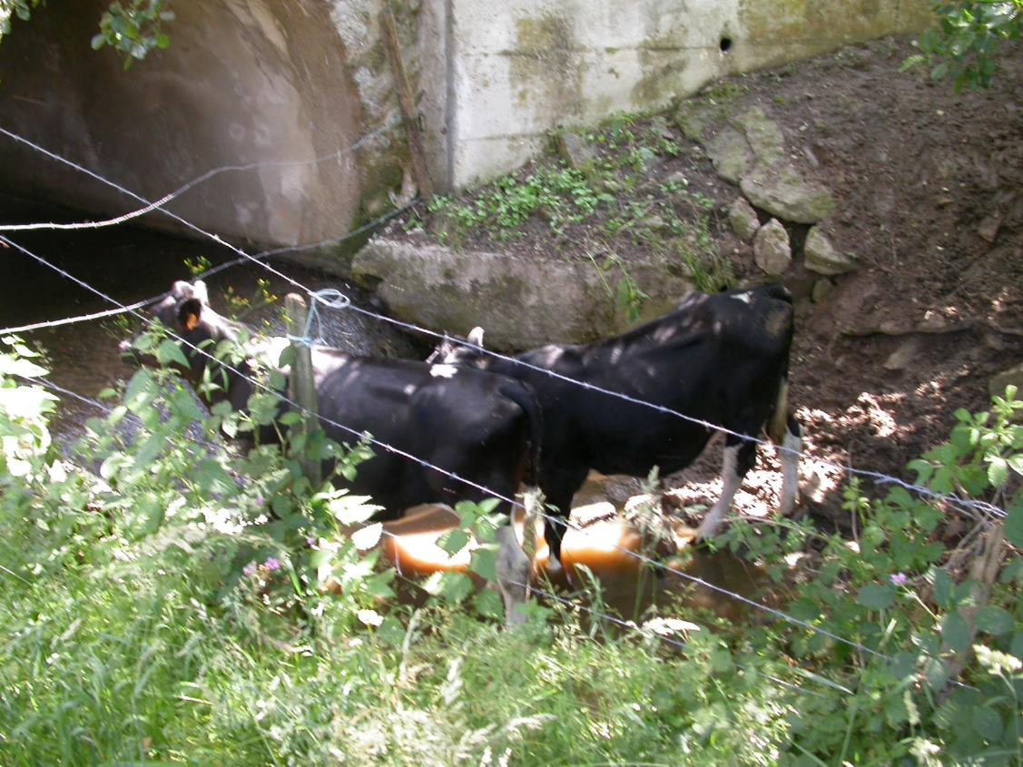
La divagation du bétail dans le lit des cours d’eau

Slide 12
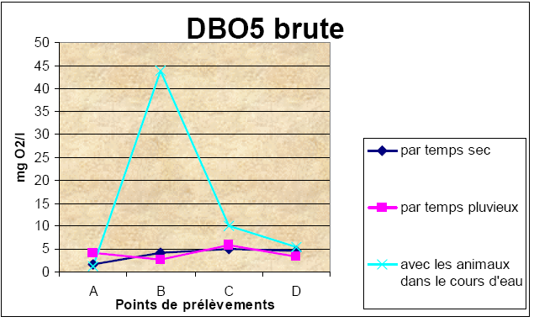
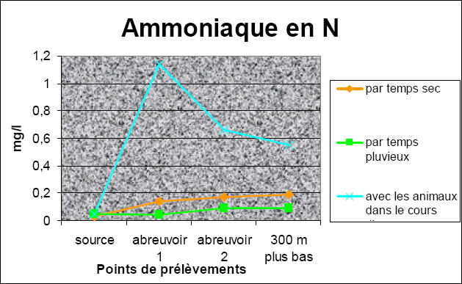
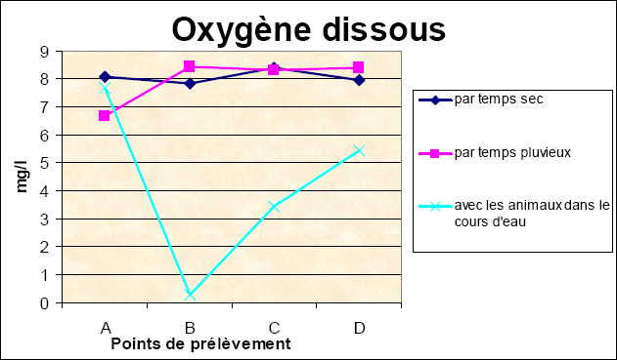
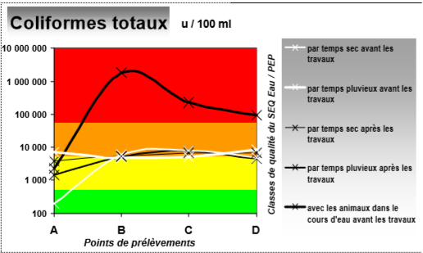
Perturbation de la qualité de l’eau
Perturbation de la qualité de l’eau

Slide 13
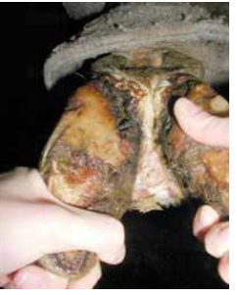
Quel impact sur l’activité agricole ?
Risque de contamination des animaux:
  Long séjour dans l’eau = piétin, blessures aux membres,
  Excréments dans l’eau = pathologies (ex: mammites, Diarrhée Virale Bovine et leptospirose, paratuberculose, salmonellose et douve du foie…)
Baisse de rendement:
  Les animaux boivent moins d’eau lorsqu’elle est de piètre qualité (CA Haute Loire, CA 2 Sèvres)
  Après aménagement des points d’eau, augmentation de la production laitière (+10% CA Deux Sèvres) et de la croissance des veaux et broutards (+5 à +30% PNR Morvan, +9% en Alberta )

Slide 14
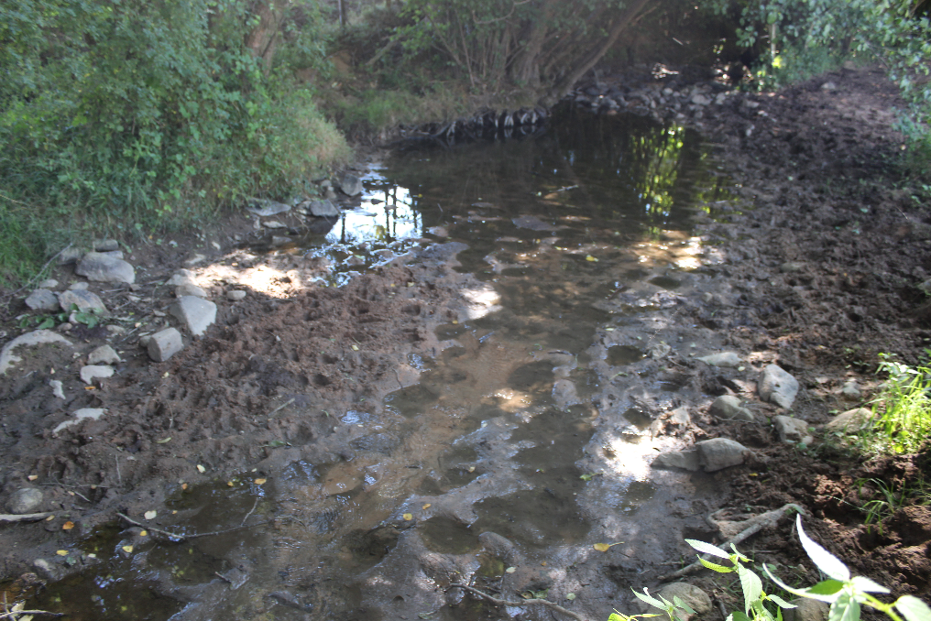
Impacts physiques
Quel impact sur la rivière ?
Dégradation des habitats
Apports d’élements fins => colmatage=> asphyxie des pontes de truite

Slide 15
Quel mode de gestion adopter?

Slide 16
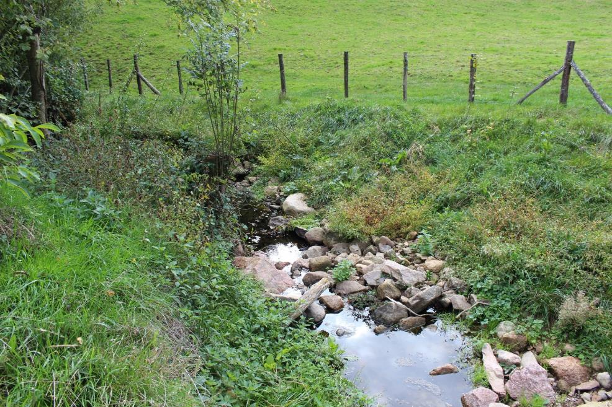
Quel mode de gestion adopter?
Contrôler l’accès au lit de la rivière
  Clôtures
  Aménagement de points d’abreuvement
  Aménagement de franchissements bétail

Slide 17
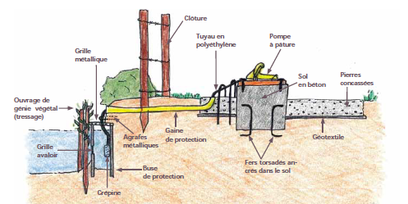
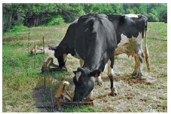
Création de points d’abreuvement

Slide 18
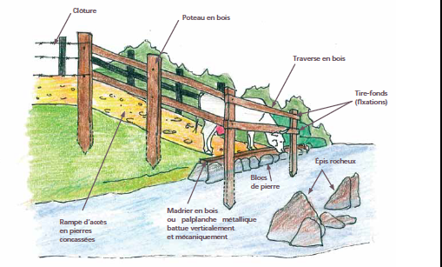
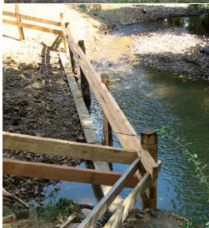
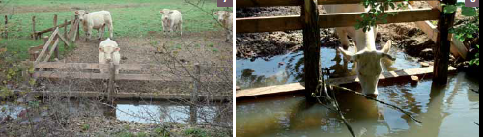
Création de points d’abreuvement

Slide 19
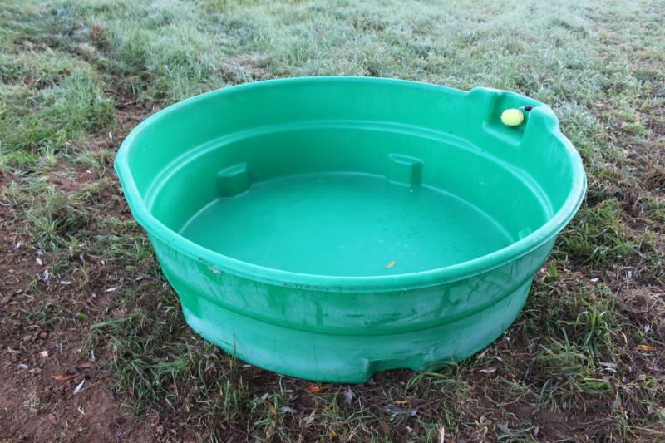
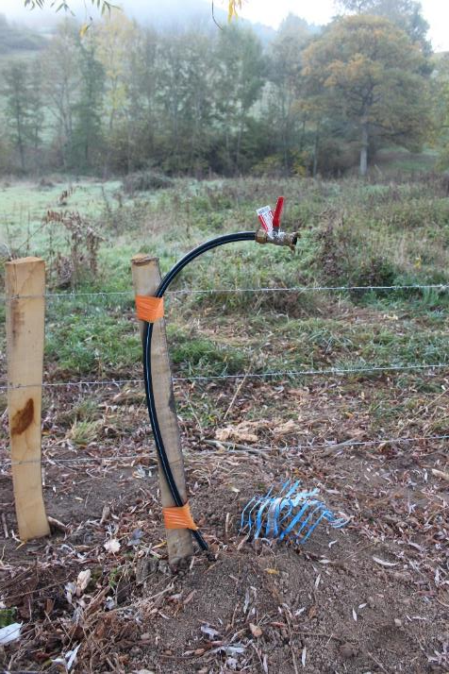
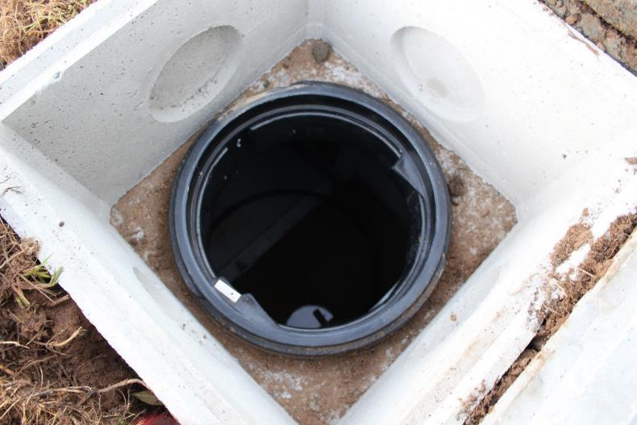
Création de points d’abreuvement

Slide 20
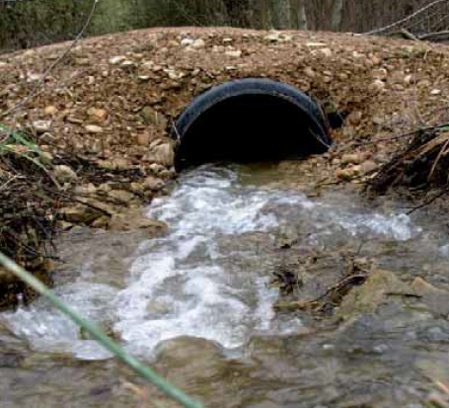
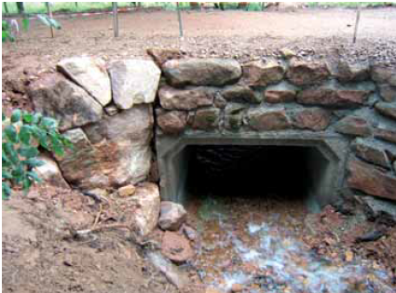
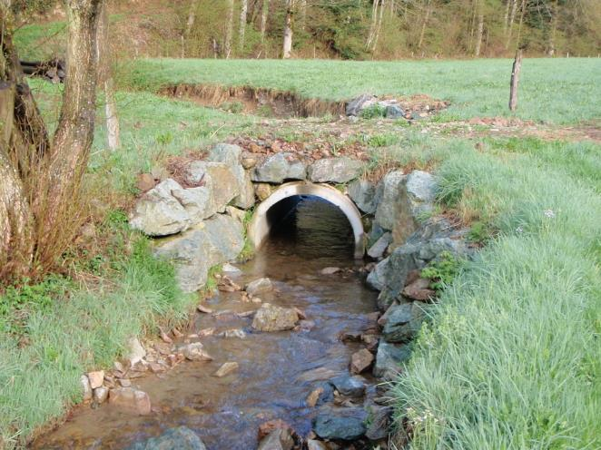
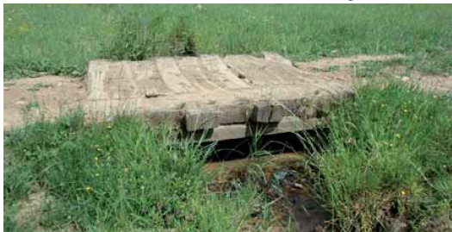
Franchissements
Aménagement des franchissements

